Slide 1
Ortaokul 5. Sınıf Öğrenci ve Velilerine Yönelik Temel Rehberlik Sunumu

Slide 2
Zaman yönetimi nedir?
Zaman yönetimi, mevcut zamanın etkili ve verimli bir şekilde kullanılmasını sağlamak yani zamanı planlamak ve kontrol etmektir.
Zaman yönetimi başarı ile doğrudan ilişkilidir. Zaman yönetiminde yapılacak faaliyetler veya çalışılacak dersler önemlerine göre sıralanır ve her biri belirli zaman dilimleri içinde gerçekleştirilir.
Zaman yönetimini kolaylaştırmak için:
Amaçlar ve hedefler belirlenerek düzenli bir şekilde planlanmalı.
Öncelikler belirlenmeli.
Büyük işler küçük parçalara ayrılmalı.
Bitirme tarihi belirlenmeli.
Sıkıcı görünen işlere öncelik verilmeli.
Mutlaka bir ödül sistemi belirlenmeli.

Slide 3
Temel Okul Kuralları…
Okula zamanında gelinir.
Koridorlarda koşmadan yürünür, gürültü yapılmaz.
Teneffüslerde oyun alanının dışına çıkılmaz.
Okul çevresi temiz tutulur, doğa korunur.
Öğrenciler küfür ve argo içeren sözler kullanamazlar, birbirlerine fiziksel zarar verici harekette bulunmazlar, kavga edemezler, birbirlerine ve öğretmenlerine görgü kuralları içinde hitap ederler.
Öğrenciler okulda yapılan etkinliklere ve törenlere katılmak, bu etkinlikler sırasında görgü kurallarına ve etkinliğin özel kurallarına uygun davranmak zorundadırlar.

Slide 4
Temel Okul Kuralları…
Öğrenciler okula ait malzeme ve diğer okul eşyalarını korumak ve zarar vermemekle yükümlüdürler.
Öğrenciler kantin ve yemekhanede sıraya girerler, kantin ve yemekhane kurallarına ve görgü kurallarına uyarlar.
Öğrenciler okulun belirlenmiş kılık kıyafet kurallarına uyarlar.
Öğrenciler sınavda, sınav kurallarına uyarlar.
Öğrenciler okul içinde ve derslerde cep telefonu kullanamazlar.
Öğrenciler, velilerine iletilmek üzere Okul yönetimince verilen her bülteni ve duyuruyu velilerine ulaştırmakla yükümlüdür.

Slide 5
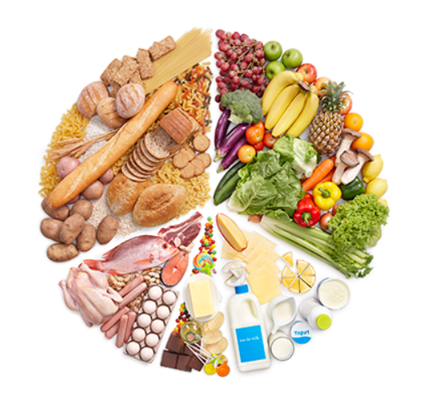
Beslenme Düzeni
Düzenli beslenme, vücudun ihtiyaç duyduğu besinlerin yeteri kadar ve gereken vakitlerde alınması anlamına gelmektedir.
Beslenme düzeni kazandırmak için yöntemler:
Çocuklar anne ve babalarını örnek aldıkları için öncelikle aile bireyleri beslenme düzenlerine dikkat etmelidirler.
Ana öğünler düzenli bir şekilde her gün aynı saatlerde yenilmeli, kesinlikle ana öğün atlanmamalıdır.
Ara öğünlerde çocukların abur cubur tüketimi azaltılmalı, meyve, kuruyemiş gibi sağlıklı ara öğünler tüketilmelidir.
Gece yatmadan önce kesinlikle herhangi bir şey yenilmemelidir.
Abur cubur tüketimi ödül olmaktan çıkarılmalı ve haftada bir ile sınırlandırılmalıdır.

Slide 6
Uyku Düzeni
Uyku, bilincin ve istemli hareketlerin kaybolduğu nörofizyolojik bir durumdur. Yani uyku sırasında hem beynimiz farklı çalışır hem de uyku yaşamın sağlıklı biçimde devam etmesi için herkes için biyolojik bir ihtiyaçtır.
Yeterince ve Düzenli Uyumak Neden Önemli?
Vücuttaki sağlıksız işleyen sistemler uyku sırasında onarılır.
Uyku sırasında hücrelerimiz yenilenir. Kaliteli ve yeterli bir uyku, fiziksel enerjimiz için gerekli kimyasalların vücudumuzdaki dolaşımını arttırır.
Düzenli uyku hafızayı ve dikkati güçlendirir.
İyi bir uyku öğrenme faaliyetlerini kolaylaştırır. Gün içinde yaptığımız işlerdeki performansımızı büyük ölçüde etkiler.
Uyku düzenimiz, duygu durumumuzu da etkiler. Örneğin yeterince uyumadığımız zamanlarda kendimizi daha gergin ve sinirli hissedebiliriz.

Slide 7
Uyku Düzeni
Sağlıklı ve Düzenli Uyuduğumuzu Nasıl Anlarız ?
Uyku süresi yaşa göre değişmekle beraber 11-14 yaşlarındaki bireyler günde ortalama 8-9 saat uyumalıdır.
Uykuya geçiş süresi 30 dakika civarındadır. Uykunuzun düzenli olup olmadığını bu süreden anlayabilirsiniz.
Gece sık sık uyanmıyorsanız ve uyandığınız zaman çabucak dalıyorsanız kaliteli uyuduğunuzun göstergesi olabilir.
Hastalık, yorgunluk gibi geçici durumlar haricinde sabahları dinlenmiş kalkmak, zorlanmadan uyanmak iyi uyuduğunuz anlamına gelir.

Slide 8
Hedef Belirleme
Hedefler belirli bir sürecin sonunda olmak ulaşmak istediğimiz konumu belirtir.
Hedef belirlerken dikkat edilmesi gerekenler;
Hedefin net olması,
Ölçülebilir olması,
Gerçekçi ve ulaşılabilir olmasıdır,
Hedef belirleme aşamaları aşağıdaki gibi sıralanabilir;
Uzun vadeli ve kısa vadeli hedeflerin belirlenmesi,
Hedefin somut bir şekilde (örneğin,; sayılarla) ifade edilmesi,
Hedeflerin gerçekçi olup olmadığının kontrol edilmesi
Hedeflerin ne kadar süre içerisinde gerçekleştirileceğinin belirlenmesi

Slide 9
Motivasyon
İçinde bulunduğunuz gelişim döneminin getirmiş olduğu bir özellik olarak motivasyon eksikliği görülebilir.
Bunun sonucunda;
Derslere ve okula karşı ilginiz azalabilir.
Ders başarınızda düşme olabilir.
Düşen motivasyonunuz artırabilmek adına öneriler;
Kendinize ulaşabileceğiniz somut hedefler belirleyin.
Bu hedefleri olabildiğince küçük parçalara ayırın.
Ve başardığınız her küçük parça sonucunda kendinizi ödüllendirmeyi unutmayın ☺

Slide 10
Ders Çalışırken Doğru Bilinen Yanlışlar
1-Son gün çalışırsam çok daha başarılı olurum: Tüm konuları tek bir günde çalışmak bilgilerin geçici olarak akılda kalmasını sağlar. Bunun aksine düzenli olarak bir program ile birlikte çalışan öğrencinin bilgileri daha kalıcı olacakken başarı seviyesinde de artış olacaktır.
2-Televizyon izlerken veya müzik dinlerken çok daha iyi ders çalışıyorum: Dağınık dikkate yol açacak olan bu durum bilginin uzun süreli belleğe geçişini engeller. Ayrıca ders çalışma esnasında çok fazla uyaran olduğu için normalde çalıştığından daha yavaş ve daha geçici bilgi edinmeye yol açar.
3-Dağınık ortamlarda kafamı daha rahat topluyorum ve çok daha iyi ders çalışıyorum: Sessiz ve uyaran fazlalığı olmayan bir ortamda öğrenci kafasını toplamakta zorlanmayacak ve düzenli bir şekilde dersine odaklanabilecektir.

Slide 11
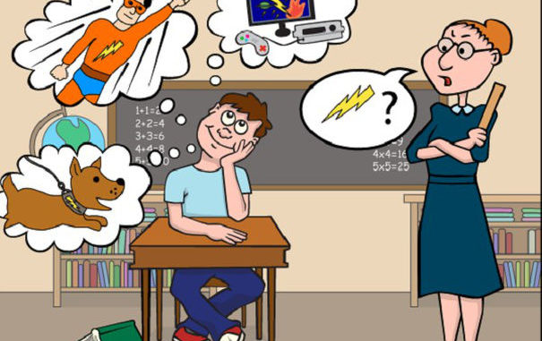
Dikkat nasıl dağılır, nasıl toplanır?
Dikkat düşünceyi belli bir şey üstünde yoğunlaştırabilme gücüdür.
Olumsuz çevresel koşulları, yorgunluk, olumsuz beslenme alışkanlıkları, beklentilerin yüksek olması ve kaygı vb. dikkatin dağılmasına etken olan faktörlerdir.
Dikkatin en üst düzeyde kullanabilmesi için çevre koşullarının iyileştirilmesi, dikkat dağıtıcı etmenlerin azaltılması,( telefon/tablet vb.) gerçekçi beklentilerin oluşturulması gerekmektedir.

Slide 12
Psikososyal Gelişim Dönemi Hakkında Kısa Bilgilendirmeler
4. Çalışkanlığa Karşın Aşağılık Duygusu (6-11 yaş) Okul çağı dönemidir.
Okul yıllarını içeren bu dönemde çocuklar başarılı olmaya önem verirler.
5. Kimliğe Karşın Kimlik Karmaşası (12-19 yaş) Erinlik, orta ve son ergenliği kapsayan bu dönemde ergen sosyal rol, statü, mesleki hazırlık, mesleki konumu ve cinsel kimliği tamamlama evresidir.
Çocukluktan yetişkinliğe geçişte benlik geliştirmek önemlidir.
Kimlik karmaşası ruhsal çöküntü, aşırı taşkınlık, antisosyal ve suça yönelik davranışlar, madde bağımlılığı gibi belirtilerle ortaya çıkabilir.

Slide 13
Arkadaşlık İlişkileri
Sağlıklı arkadaşlık ilişkileri kurmak için neler yapılabilir?
Duygusal olarak bekli de en çok etkilendiğiniz konulardan biri arkadaşlarınıza “ Hayır” diyememek olabilir.
Arkadaşınıza herhangi bir konuda hayır dediğinizde sizden uzaklaşıyorsa gerçekten arkadaşınız mı bunu düşünebilirsiniz. Eğer biri size sürekli evet diyorsa düşünün size hayır diyemeyen birinin evetleri de içten değildir.
Hayır demeyi kendinize sıklıkla hatırlatabilirsiniz. Akranlarınız tarafından yöneltilen soruya hayır şeklinde cevap verdiğiniz zaman tepkiyle karşılaşıyorsanız bu bir soru değil baskıdır bunu asla unutmayın. Hayır demeyi yeterince deneyimlemediyseniz bununla ilgili olarak okul psikolojik danışmanınızdan yardım alabilirsiniz.
Son olarak da iletişiminizi kontrol edebilirsiniz. Yaşamımda nelere gerçekten “Evet” diyorum. Yaşamımda nelere gerçekten “Hayır” diyorum. Verdiğim kararlarda kendimi ne kadar düşünüyorum?

Slide 14
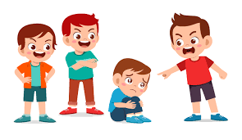
Akran mı Zorba mı?
İyimser bakış Uyumlu oynayabilme
Farklılıklara saygı duyma Arkadaş olma
İltifat etme ve iltifata yanıt oluşturma Olumlu itibar sağlama
Alay ve kızdırma ile başa çıkma İşbirliği kurma becerileri
Bir ya da daha fazla öğrencinin bir başka öğrenciye (mağdura) sürekli olarak olumsuz eylemlerde bulunmasına zorbalık denir.
Güçlü durumdaki bir öğrencinin kendi kazancı veya keyfi için daha güçsüz olanlara karşı sıkıntı vermek niyeti ile fiziksel, psikolojik sosyal veya sözel olarak tekrarlayan saldırıya zorbalık denir.

Slide 15
Sınavlara Nasıl Hazırlanılır?
Ders çalışma süreci planlı ve programlı olarak yürütülmelidir.
Sınavlara hazırlık sürecinde aşağıdakilere dikkat edilmelidir;
Ders çalışma programının oluşturulması ve planın takip edilmesi (Hangi dersi, ne zaman ve ne kadar süreyle çalışacağının belirlenmesi)
Çalışılan ortamın ısı, ışık, ses gibi ögeler açısında düzenlenmesi,
Ders çalışırken teknolojik araçlardan uzak durulması,
Öğrenme sürecinde aktif katılım sağlamak (örneğin ders çalışırken notlar almak),
Çalışmayı alışkanlık haline getirmek için rutinlerin oluşturulması,
Öğrenilen bilgilerin soru çözerek kontrol edilmesi,
Belirli aralıklarla önceki konulara dönerek tekrar yapılması.

Slide 16
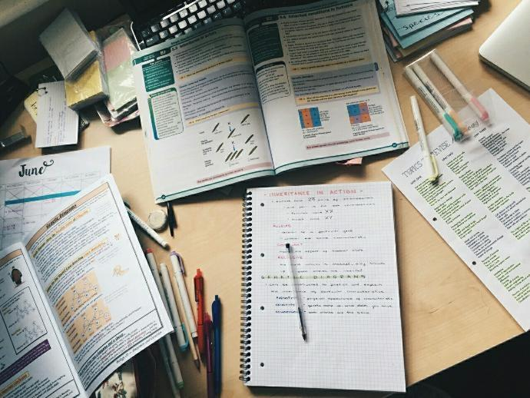
Konu Tarama Testleri
Her dersin farklı konuları olduğu gibi bu konuların da alt konuları bulunmaktadır. Konu tarama testleri bu alt konular arasından öğrencinin daha yavaş olduğu, anlayamadığı veya yanlış anladığı konuyu çıkartma konusunda bir röntgen cihazı görevi görür.
Ortaokula yeni başlayan çocuklar için her derse farklı öğretmenin girmesi çocuğun eksik konularını kendinin görmesinde zorluklara yol açar. Öğrencinin farklı dersleri aynı konu tarama sonucunda net bir şekilde görmesi ve eksiklerini anlaması kendini hangi konularda geliştirmesi gerektiğini ortaya çıkarır.
Konu tarama testi sonuçları öğrencinin, velinin ve öğretmenin konularda oluşan eksikleri, anlamamaları net bir şekilde görmesine yol açar. Bu sayede öğrenciler kendini geliştirebilirken öğretmen ve velilerde öğrenciyi hangi konularda desteklemesi gerektiğini görecektir.

Slide 17
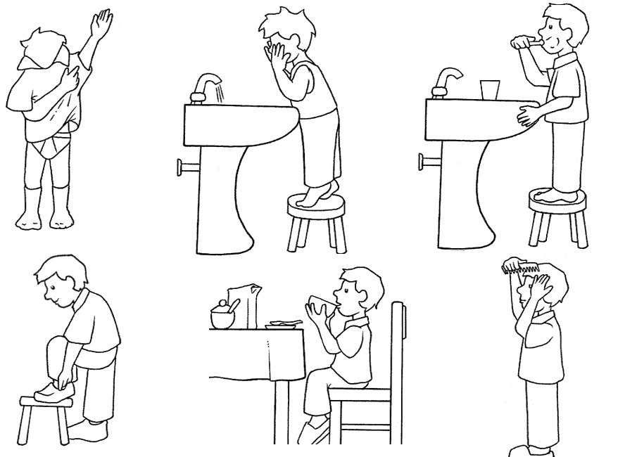
Öz-Bakım Becerileri
11-14 yaş aralığındaki kız ve erkek çocuklar hızlı bir büyüme ve değişim yaşarlar. Hormon salınımındaki artış ve fiziksel gelişim hızı kişisel bakım alışkanlılarında da değişimlere neden olur.
Yaşla birlikte daha sık banyo yapma ihtiyacı oluşur. Bu nedenle ortalama haftada 2-3 kez banyo yapmak, fiziksel aktivitilerin yoğun olduğu günlerde duş almak bedensel ve duygusal olarak iyi hissetmenize yardımcı olur.

Slide 18
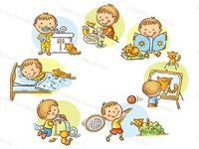
Öz-Bakım Becerileri
Saç, cilt ve ağız bakımına özen göstermek ergenin kendine yönelik olumlu algısını (öz saygı) destekleyecektir.
Ergen bireyler bu dönemde dikkatlerini bedenine yöneltir. Bedensel görünüşlerini sık sık değiştirmek isteyebilirler. Saçları, yüzü ve kıyafet seçimiyle daha çok uğraşılar.
Bu normal bir davranış biçimidir. Bu durumda ergen bireyi eleştirmek ya da bedeniyle ilgilenmesini yadırgamak çatışmaya neden olabilir.

Slide 19
Öz-Bakım Becerileri
‘İyi görünmek istiyorsun, kendine özen göstermen güzel, bunu yaparken zamana dikkat etmen işleri kolaylaştırabilir.’ gibi olumlu geri bildirim onu kabul ettiğimiz ve aynı zamanda zamanı yönetmenin de önemli olduğu mesajını verir.
11- 14 yaş aralığındaki bireylerde sevilen, hayranlık duyulan bir yetişkinle özdeşim kurma sık karşılaştığımız bir durumdur. Bu nedenle dış görünümüyle (saç şekli, giyim tarzı, kullandığı aksesuarla vb.) hayranlık duyduğu kişiye benzemek isteyebilirler.

Slide 21
Öz-Bakım Becerileri
Teknoloji kullanımı ve digital medyanın etkisiyle ergenlerin oyun karakterleriyle, sosyal medyada takip ettikleri kişiler, sevdiği şarkıcı veya oyuncularla beden imajlarıyla benzerlik kurmaya çalıştıkları görülür.
Kişisel bakım davranışlarında ve fiziksel görünümünde değişiklik yapma isteğinde, tercihleri zaman zaman değişebilir. Bu deneme davranışı, kendisine uyanı bulmaya ve kendini tanımaya yöneliktir. Toplumsal normlarla ve değerlerle uyumlu olduğu müddetçe kişilik gelişimini geliştirici, gelişimsel bir davranış biçimidir.

Slide 22
Diğer…
DİNLEDİĞİNİZ İÇİN TEŞEKKÜRLER.

